Slide 1

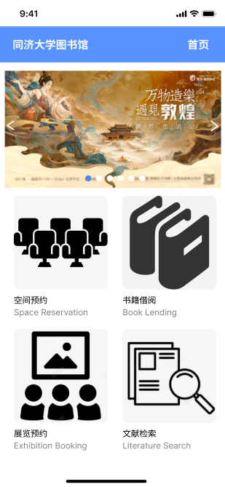
2024年同济大学用户交互技术
图书馆综合服务系统
Integrated Library Service System
2251730 刘淑仪
2250758 林继申
2024 年 6 月 11 日

Slide 2
01
02
03
04
内容分析
功能生成
原型设计
展示与评估
Content Analysis
Function Generation
Prototype Design
Demonstration and Evaluation

Slide 3
01
内容分析
PART ONE
Content Analysis

Slide 4





目标用户群体与角色设定
职业 | 普通学生 | 教授 | 图书馆管理员 | 校外访客
姓名 | 张三 | 罗老师 | 张女士 | 徐茜
年龄 | 21 | 30 | 32 | 20
学号 / 工号 | 2159999 | 21999 | 14999 | 无
学院 / 部门 | 软件学院 | 法学院 | 图书馆管理部门 | 无

Slide 5



使用场景
学生进行课程相关资料搜索和借阅：学生为完成课程作业或准备考试，通过系统搜索和借阅相关的书籍和文献。学生可以在线检索所需资料，并预约或直接借阅图书。
学生预约研讨会场地或自习：学生为完成课程作业或准备考试，可以预约空间进行自习；或是预约研讨室进行讨论、进行线上面试等。
各类用户参与参观展览或学术研讨：用户通过系统预约参观学术展览的时间和票务，系统提供的展览预约功能可吸引社区成员参与图书馆的文化和学术活动。
图书馆综合服务系统旨在通过数字化解决方案提高服务效率和质量，扩展服务覆盖范围，优化资源管理，并极大提升用户体验。
图书馆管理人员进行资源和服务管理：图书馆管理人员利用系统进行资源利用率和借阅情况的统计分析，以优化图书馆的运营策略和资源分配。管理人员也可以通过系统监控场地使用情况，确保资源的有效利用。
图书馆行政人员监控和调整图书馆开放策略：管理人员根据统计数据和用户反馈，调整图书馆的开放时间、空间布局和服务策略，以更好地服务于用户。
自助图书借还和续借操作：用户通过系统界面自助完成图书的借阅、归还及续借操作，减少人工介入，提高服务效率。

Slide 6
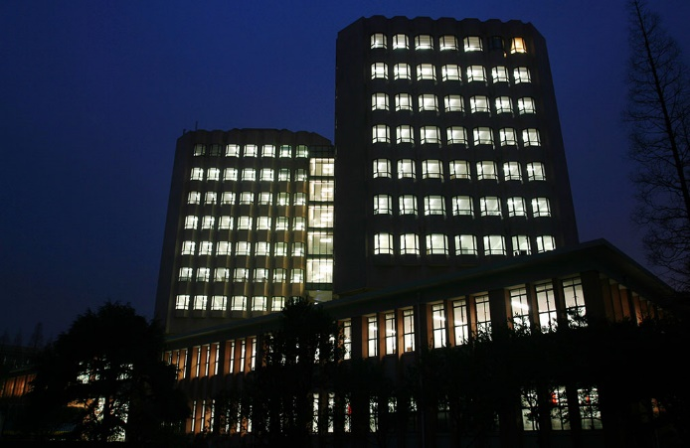
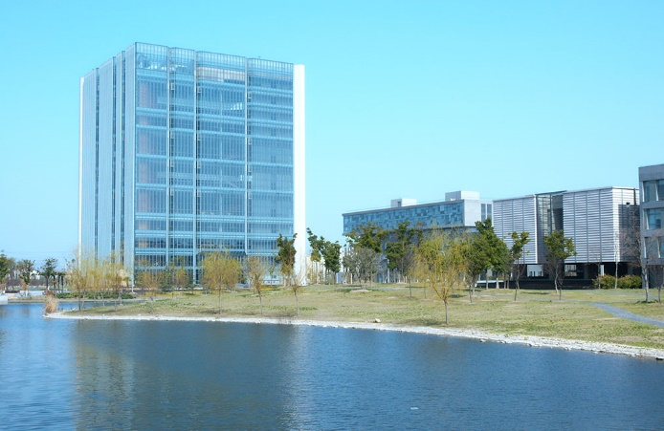
需求分析
图书检索与借阅系统、场地预约系统
功能需求分析
该系统允许用户搜索、借阅、预约图书及场地，提供文献检索服务和活动管理，同时支持图书馆资源和数据的管理与分析。
文献检索服务
展览和活动预约功能
图书馆资源管理、报告和数据分析工具
响应式设计
可用性需求分析
界面设计需适应各种设备，确保一致性和无障碍访问，同时采用现代化的视觉元素，提升用户体验。
一致性
无障碍访问
美观和现代化的视觉设计

Slide 7
预期效果
界面设计与用户体验：直观的用户界面、响应式布局、美观的视觉风格
功能实用性：
01
02
03
04
借阅功能
空间预约功能
展览预约功能
文献检索功能
提高借阅效率
实时库存更新
提醒和通知
借阅历史记录
优化空间利用
方便快捷的预约体验
减少冲突和重复预约
提升活动质量
增加展览参与率
文化推广
提供定制化信息
高效的访客管理
提高检索效率和精确度
支持高级搜索功能
增强研究能力
集成访问学术数据库

Slide 8
02
功能生成
PART TWO
Function Generation

Slide 9
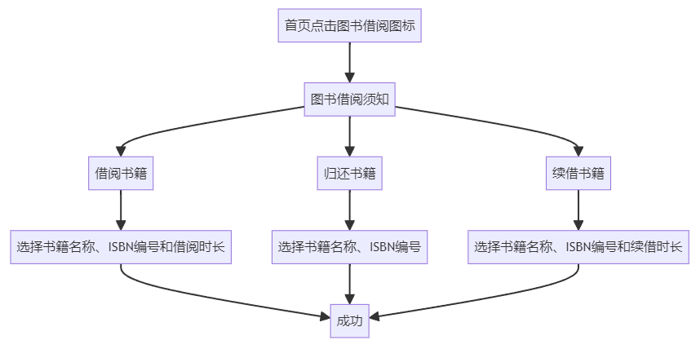
图书借阅界面

Slide 10
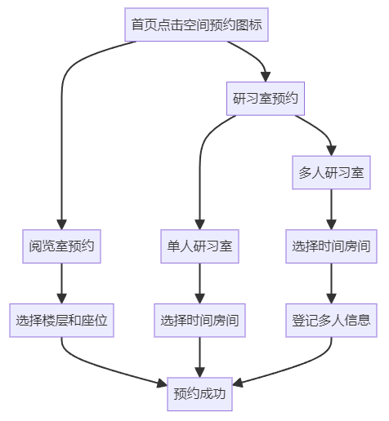
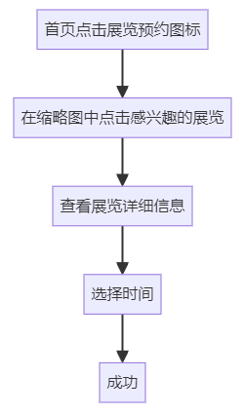
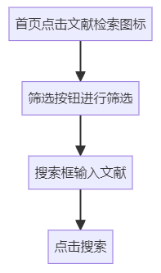
空间预约界面 | 展览预约界面 | 文献检索界面

Slide 11
03
原型设计
PART THREE
Prototype Design

Slide 12
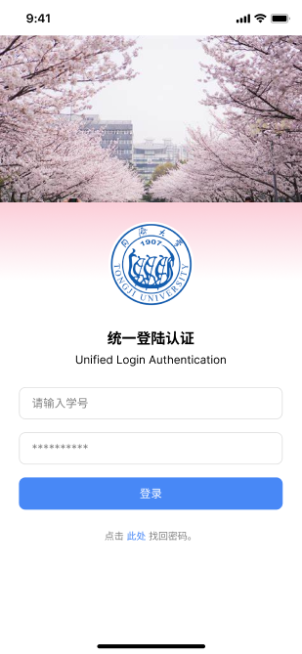
登陆和首页界面

Slide 13
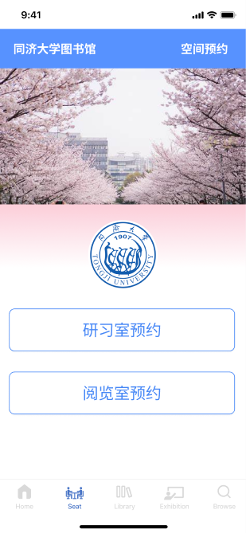
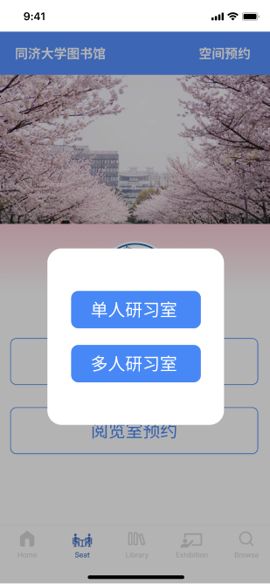
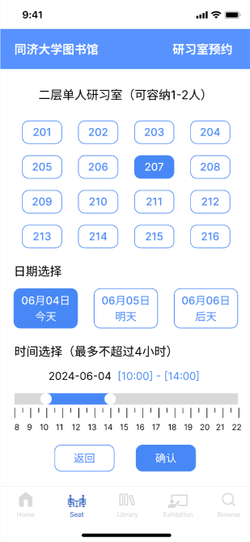
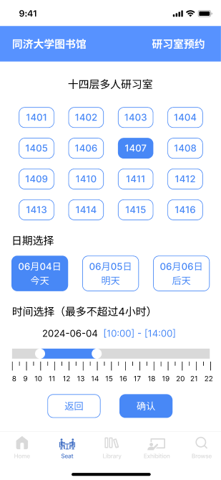
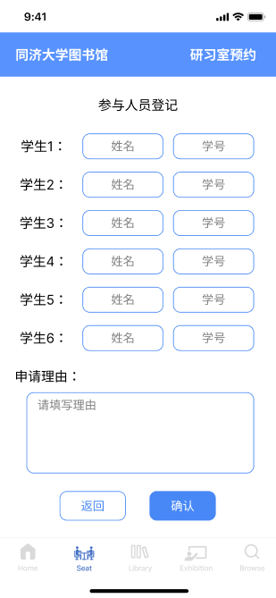
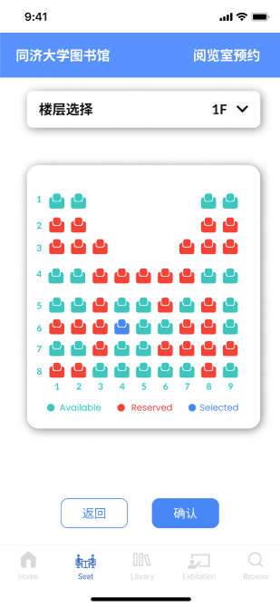
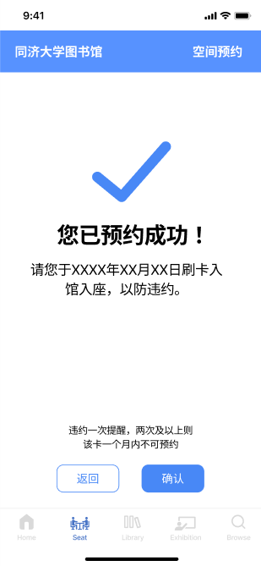
空间预约界面

Slide 14
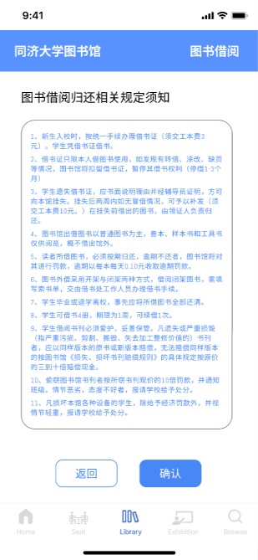
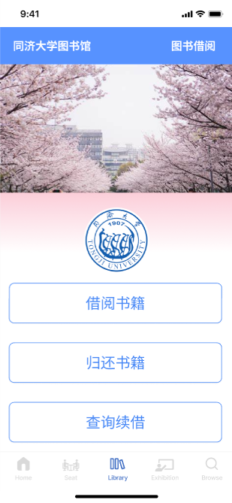
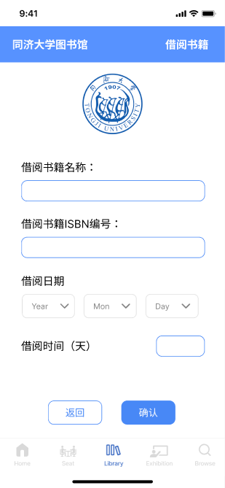
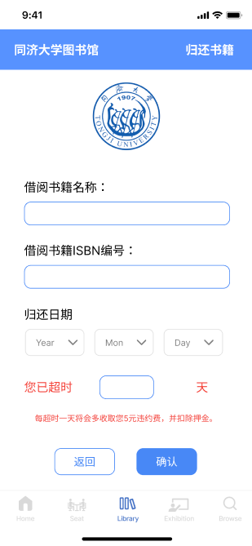
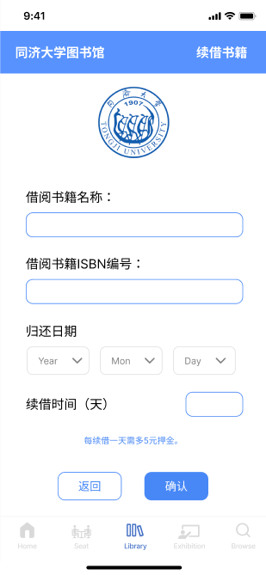
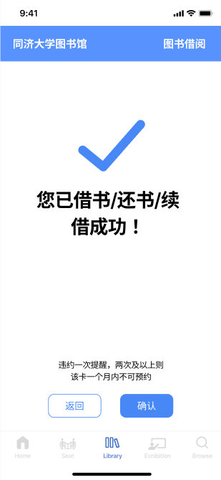
图书借阅界面

Slide 15
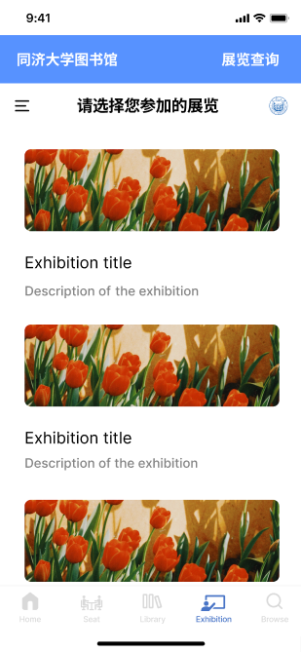
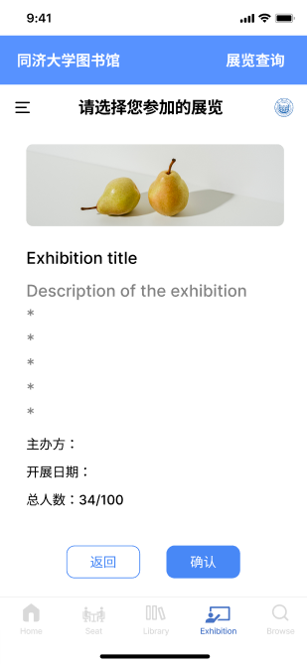
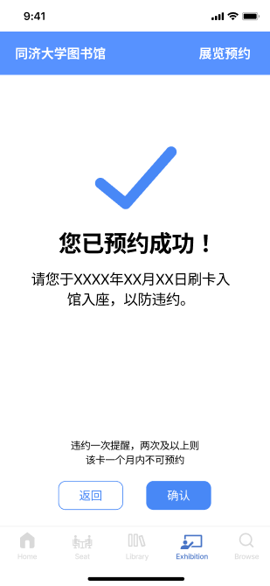
展览预约界面

Slide 16
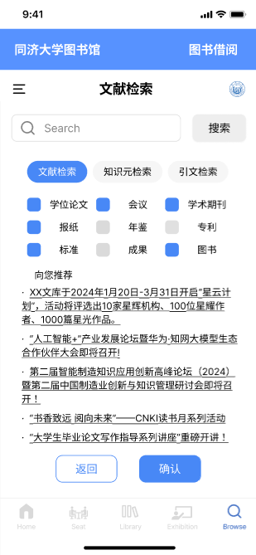
文献检索界面

Slide 17
04
展示与评估
PART FOUR
Demonstration and Evaluation

Slide 18
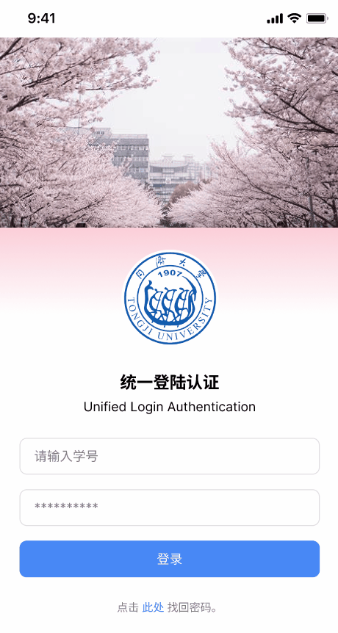
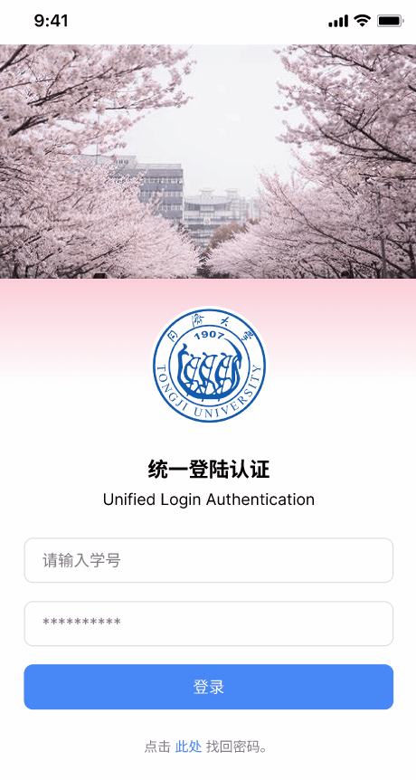
应用展示

Slide 19
设计优势评估
功能优势评估
用户交互优势评估
多功能集成
个性化服务
直观的界面设计
易于访问的功能
直观的用户界面
操作反馈
直观的导航系统
错误处理和指导
响应式设计
美观的视觉设计
一致性
适应性强
实时信息更新
安全性和隐私
响应式交互
多语言支持

Slide 20
设计劣势评估
功能劣势评估
用户交互劣势评估
缺乏互动功能，如用户之间的交流或反馈平台。在图书馆环境中，能够加入书评、用户推荐或实时的问答功能可能会大幅提升用户体验。
互动性缺乏
界面元素密度
应用可能未集成动态的通知系统来提醒用户即将到期的借阅或预定的活动。一个有效的通知系统可以帮助用户更好地管理他们的时间和资源。
通知和提醒系统
交互反馈不足
尽管应用提供了基本的个性化服务，但在智能推荐方面可能还不够成熟。分析用户行为并提供个性化的推荐可以进一步提升用户满意度和应用的吸引力。
个性化推荐不足
个性化定制不足
扩展语言支持和适应不同文化的内容展示将是提高全球用户满意度的关键。也可以适用于国外交流的学生与教授团队。
多语言支持

Slide 21
改进方法
功能评估改进方案
增加互动性：引入书评、用户推荐和实时问答，促进用户之间的互动与交流。
完善通知和提醒系统：开发综合通知系统，包含图书到期提醒及活动通知，提供自定义通知设置。
增强个性化和智能推荐：根据用户阅读历史和互动推荐相似书籍，提升个性化体验。扩展多语言和文化适应性：增加多语言支持和文化敏感的内容展示，满足国际用户需求。
用户交互评估改进方案
优化界面元素布局：精简界面元素，特别优化移动设备界面，提升用户导航体验。
丰富交互反馈：提供丰富的操作反馈和清晰的错误指导，增强用户的操作明确性。
提供更多个性化定制选项：允许用户定制应用视觉主题和界面布局，增强个性化使用体验。

Slide 22
感谢聆听！
图书馆综合服务系统
Integrated Library Service System
2251730 刘淑仪
2250758 林继申
2024 年 6 月 11 日

